Slide 1

آفات زراعی
دکتر مسلم بسیج
2 واحد تئوری(15 نمره)
1 واحد عملی (5 نمره)

Slide 2
مهمترين گياهان زراعی
گندم و جو
برنج
ذرت
چغندر قند
افتابگردان
سویا
یونجه

Slide 3
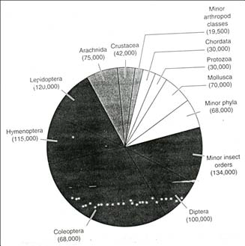

Slide 4
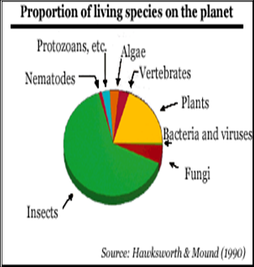

Slide 5
زیان های حاصل از حشرات
  1- زیانهای اقتصادی كه با خسارت زدن و نابودی محصولات مهم
  كشاورزی و گياهان زينتی و غيره ايجاد می شوند.
  2- كمك به انتشار عوامل بيماری زا مثل باكتری ها؛ ويروس ها؛
  قارچها؛ تك سلولی ها؛ ريكتزيا و غيره كه باعث بيماری و گاهی
  مرگ انسان و حيوانات اهلی ميشوند.
  3- كمك به انتشارعوامل بيماری زايی كه باعث بيماری در گياهان
  می شوند مثل باكتری ها؛ ويروس ها؛ و قارچ ها.

Slide 6
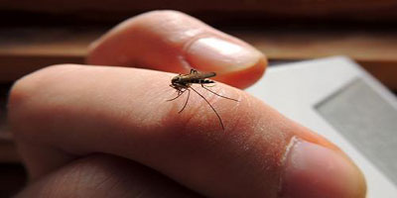
زیان های حاصل از حشرات
4- اذيت و آزار انسان و حيوانات اهلی به راه های مختلف.

Slide 7
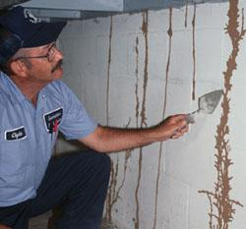
زیان های حاصل از حشرات
5- نابود كردن و يا پايين آوردن ارزش بازاری محصولات انباری مثل غذا؛ پوشاک و غیره...
6- تخريب و يا خسارت زدن به ساختمان های احداث شده به وسيله انسان ؛ مثل خسارت موريانه ها و غيره.

Slide 8
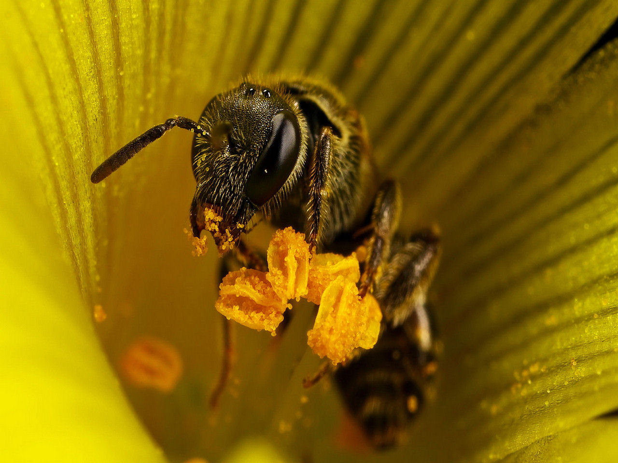
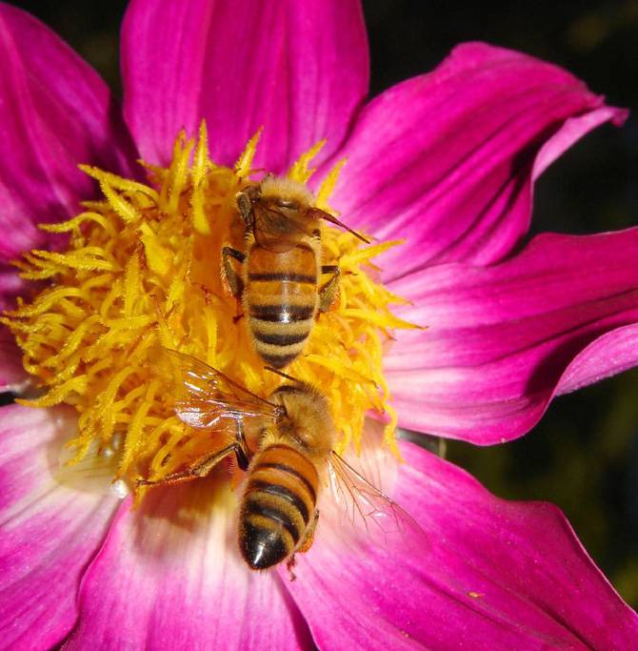
فواید حشرات
گرده افشانی بسياری از محصولات كشاورزی به وسيله حشرات انجام شده ویا حداقل به اين عمل كمك می نمايند.

Slide 9
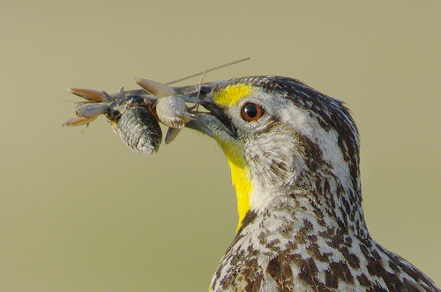
فواید حشرات
تغذيه بسياری از پرندگان، ماهی ها و حيوانات ديگر بستگی به وجود حشرات دارد.

Slide 10
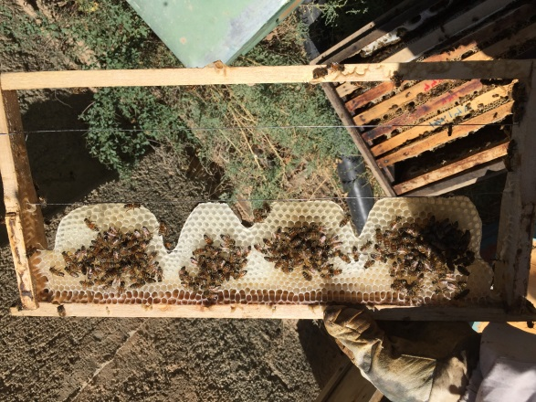
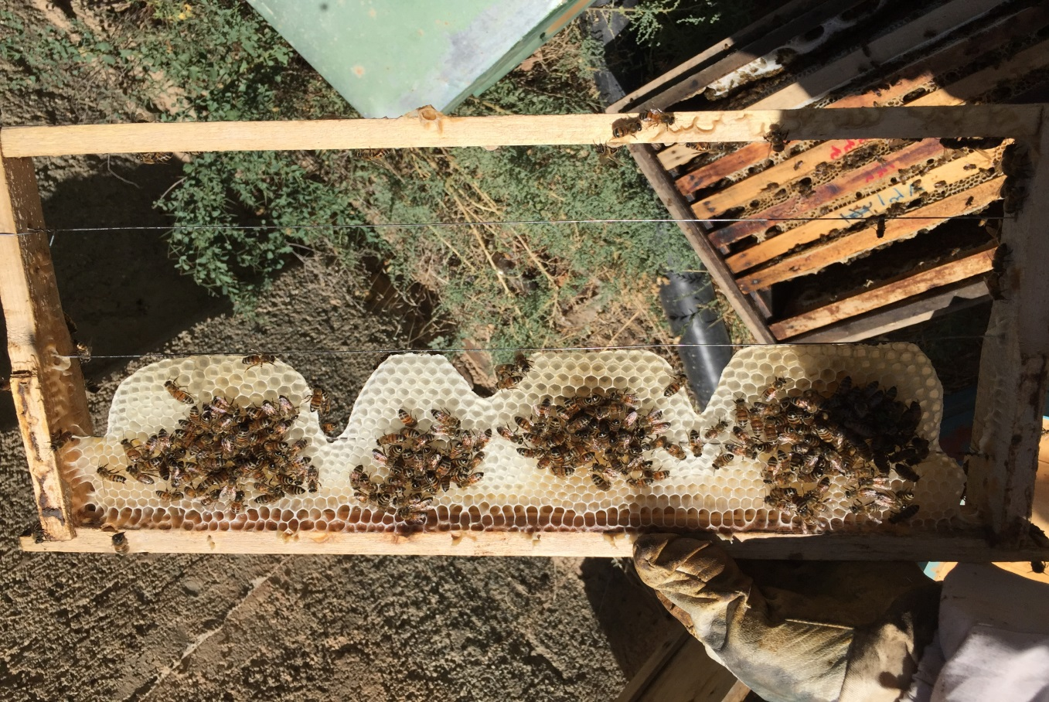
فواید حشرات
توليد عسل، موم، ابريشم و بعضی ديگر از محصولات مهم اقتصادی.

Slide 11
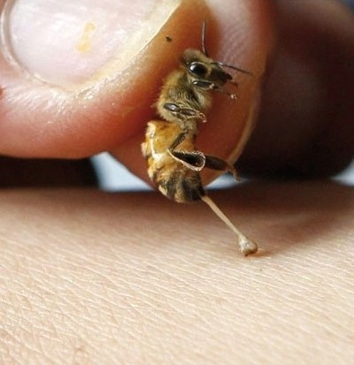
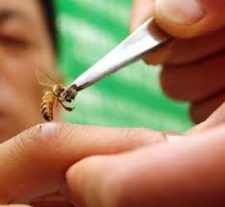
فواید حشرات
حشرات نقش مهمی در نابودی و تجزيه گياهان و حيوانات مرده دارند.
كنترل بسياری از حشرات مضر را به عهده دارند.
در بعضی موارد در طب مفيد واقع شده اند مانند زهرزنبورعسل برای شفا دادن درد مفاصل.

Slide 12
فواید حشرات
كمك های شايانی در تحقيق های علمی برای انسان بوده اند مانند تحقيق در علوم سمشناسی، ژنتيك وغيره ...
در نابودی عده ای از علفهای هرز به انسان كمك می كنند.
در بهتر شدن كيفيت فيزيكی و شيميايی خاك ها دخالت دارند.
استفاده از حشرات به عنوان سر گرمی مثل نگهداری كندوهای زنبور عسل؛ درهنر؛ كارهای زينتی و غيره ...

Slide 13
فصل اول
افات گندم و جو Wheat & Barley Pests

Slide 14
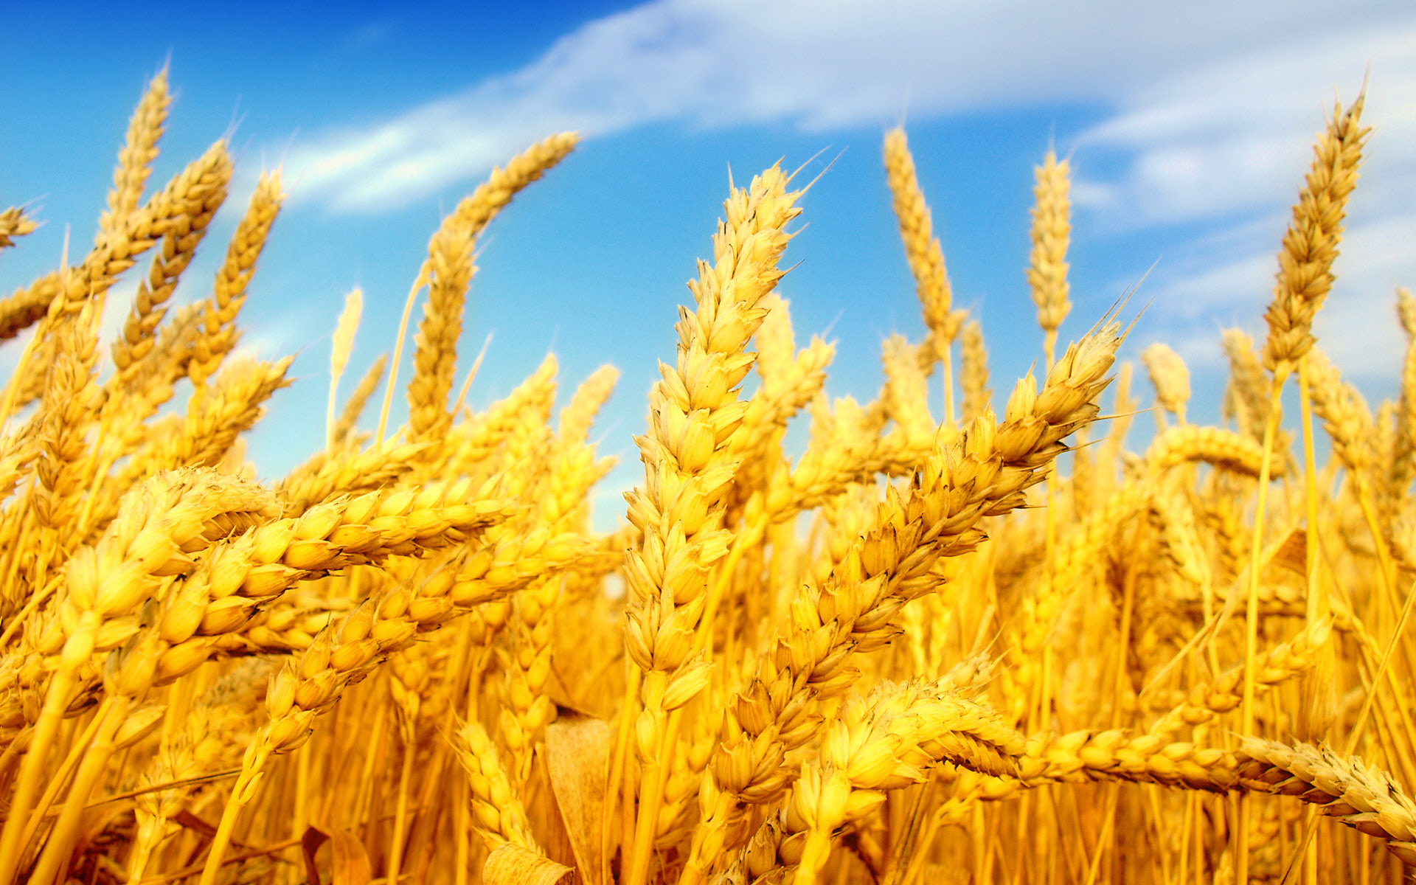

Slide 15
افات مهم گندم و جو
1) ملخ ها: 3) سوسک ها
-ملخ دریایی (صحرایی) -سوسک سیاه گندم
-ملخ ایتالیایی -سوسک قهوه ای گندم
-ملخ مراکشی -سوسک برگخوار غلات
2) سن ها: 4) پروانه ها
-سن گندم -پروانه برگخوار غلات (مینوز برگ غلات)
-سن مغربی -پروانه خوشه خوار گندم
-سن کوهی -پروانه ساقه خوار جو
-سن کارپو کوریس -کرم ساقه خوار غلات

Slide 16
افات مهم گندم و جو
8) زنجرک ها
-زنجرک گندم
9) زنبور ها
-زنبور ساقه خوار گندم
10) مگس ها
-مگس گندم
-مگس زرد ساقه گندم
-مگس مینوز برگ غلات
5) تریپس ها
-تریپس گندم (بال ریشک دار گندم)
6) شته ها
-شته معمولی گندم
-شته روسی گندم
-شته سبز گندم
-شته ریشه گندمیان
7)شپشک ها
-شپشک ریشه گندم

Slide 17
مقدمه (اهميت موضوع )
گندم سهم عمده ای در برنامه غذايی كشورمان دارد.
مصرف سرانه گندم كشور 240 كيلوگرم می باشد درحالی كه متوسط سرانه جهانی 90 كيلوگرم است.
گندم وجوبالاترين سطح زير كشت را در بين محصولات زراعی دارند.
عوامل متعددی روی عملكرد محصول موثر است.

Slide 18
مقدمه (اهميت موضوع )
* آفات وبيماريها وعلف های هرز از جمله عوامل كاهش دهنده ميزان توليد
در واحد سطح می باشند.
* گندم عمده ترين محصول زراعی كشور است.
* سطح زير كشت گندم آبی و ديم كشور در سال 1380 به ترتيب 27/2 و
51/3 ميليون هكتار و متوسط عملكرد آن در شرايط آبی و ديم به ترتيب 3 و
7 تن در هكتار بوده است.

Slide 19
مهم ترين عوامل تاثيرگذار در كاهش عملكرد گندم
پايين بودن آگاهی و دانش علمی و عملی كشاورزان.
نارسايی در تامين و توزيع به موقع نهاده های كشاورزی (بذر، كود، سم و …)
بالا بودن ميزان ضايعات در مراحل مختلف توليد.
محدود بودن منابع آب و يا عدم وجود نظام صحيح آبياری در اغلب مناطق كشور.
خسارت آفات، بيماريهای گياهی، علف های هرز و عدم مديريت صحيح كنترل آنها.
عدم مصرف صحيح و بهينه كودهای شيميايی و يا كمبود و عدم توزيع به موقع انها.

Slide 20
مهم ترين عوامل تاثيرگذار در كاهش عملكرد گندم
كاربرد غير اصولی و نامنظم ماشين آلات و ادوات كشاورزی.
عدم توسعه مكانيزاسيون كشاورزی در بسياری از نظام های بهره برداری.
كمبود وسايل، ابزار و اعتبار در زمينه های مختلف تحقيق، ترويج و آموزش كشاورزی.
كمبود سرمايه گذاری در توليد محصولات كشاورزی.
نارسايی سياست ها و برنامه های كشور برای توليد محصولات كشاورزی.

Slide 21
ملخ صحرایی
Schistocerca gregaria
(Orthoptera: Acrididae)

Slide 22
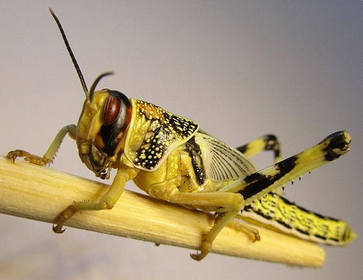

Slide 23
مناطق انتشار
كانون های دائمی اين ملخ درآفريقا، عربستان، هندوستان و پاكستان قرار دارد.
تحت شرايط خاصی از فاز انفرادی به فاز گله ای تبديل شده و به مناطق ديگر از جمله ايران حمله می كنند.
مبدا تشكيل كشورهای افريقا، عربستان، هند و پاكستان می باشد.
ازطرف جنوب غربی عربستان از خليج فارس عبور كرده وخود رابه سواحل جنوب ايران می رسانند به اين جهت انها را ملخ دريايي می گويند وچون موطن اصلی اين ملخ مناطق بيابانی قاره افريقا است به آنها ملخ صحرايی می گويند.

Slide 24
مناطق انتشار
به هنگام طغيان ومهاجرت از تمام گياهان حتی پوست درختان می خورند ودر مسير خود هر نوع پوشش سبز گياهی را مورد هجوم قرار می دهند.
دو فرم انفرادی ومهاجر درشرايط خاصی به همديگر تبديل می شوند .

Slide 25
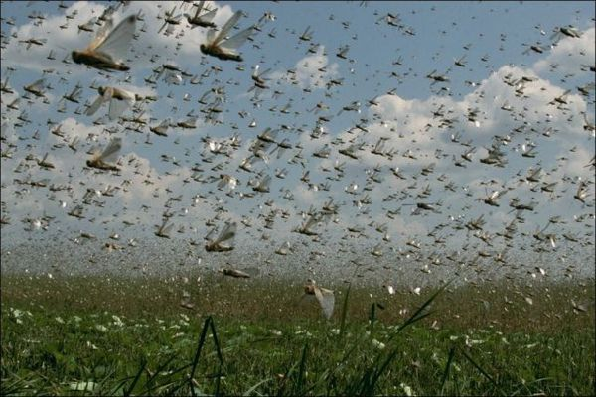

Slide 26
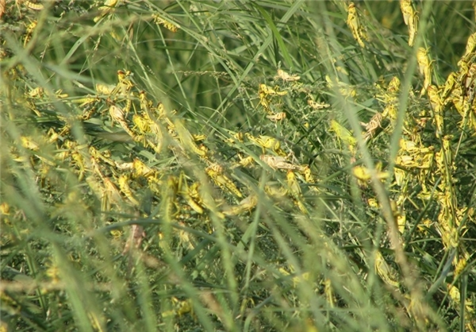

Slide 27
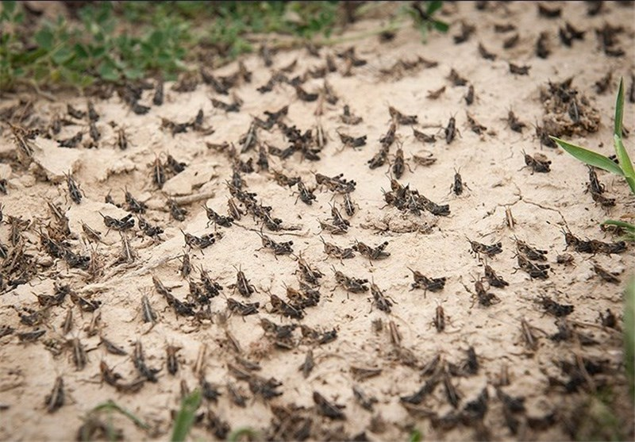

Slide 28
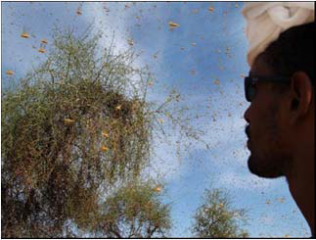
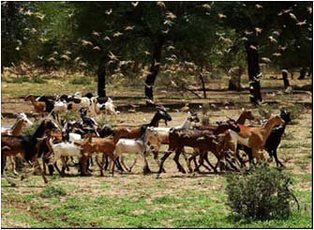
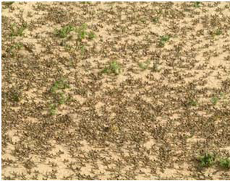
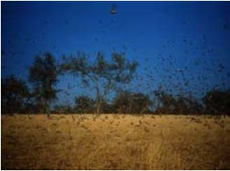

Slide 29
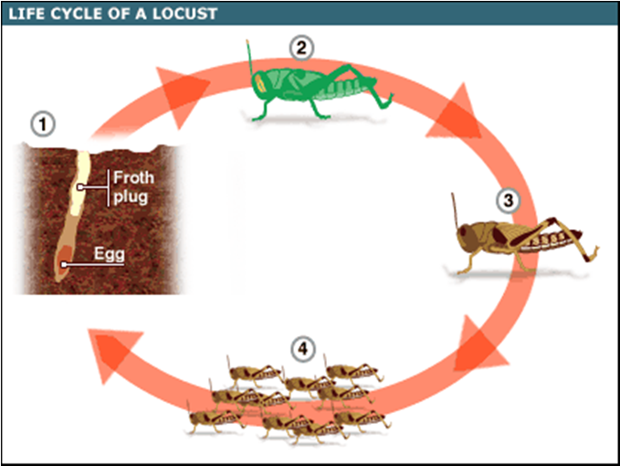

Slide 30
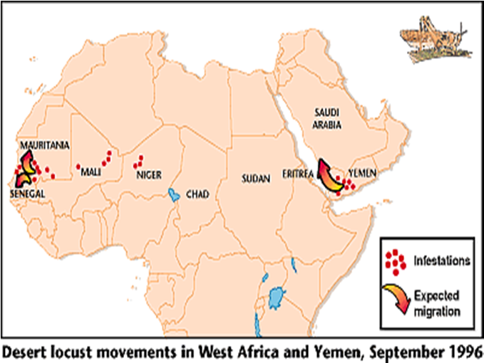

Slide 31
فازهای مختلف زيستی ملخ دريايی
اين ملخ دارای دو فاز زيستی است:
فاز انفرادی يا Solitary phase كه در مناطق اصلی انتشار آن وجود دارد.
2) فاز مهاجری يا Gregarious Phase كه در وطن اصلی به وجود آمده و به سمت كشورهايی مانند ايران حركت می كنند و در نتيجه طغيان آن را سبب می شود.
* در اين حالت رنگ، اندازه، عادت و رفتار ملخ تغيير می كند.

Slide 32
فازهای مختلف زيستی ملخ دريايی
بلوغ جنسی در ملخ ها:
نياز به يك روز پرواز طولانی دارند.
اين عمل برای ايجاد فضای لازم جهت رشد تخمدانها وهمچنين تغيير رنگ ملخ ها از صورتی به ليموئی يا از قهوه ای به زرد ليموئی انجام می شود.
ورود ملخ دريايی به ايران:
به ميزان بارندگی كشورهای همسايه بستگی دارد.
جفت گيری:
نيمه اول بهمن تا اوليل اسفند.
درمكان تخم ريزی حفره ای توسط تخم ريز ايجاد می شود.
تخمريزی همان روز جفتگيری تا دو روز بعد صورت می گيرد.

Slide 33
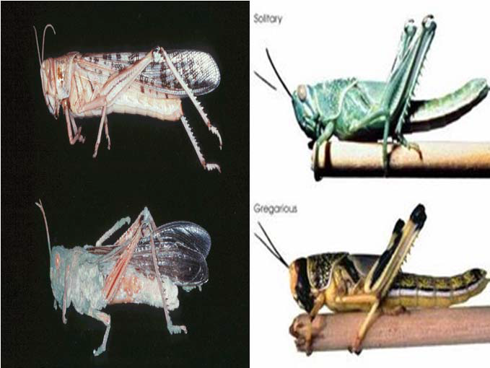

Slide 34
شکل شناسی
فرم مهاجر:
پوره های فرم مهاجر كه حركت دسته جمعی دارند ابتدا سياه رنگ بوده و سپس به رنگ زرد روشن با لكه های سياه در می آيند.
ملخ های بالغ بالدار مهاجربرای بلوغ جنسی نياز به پرواز طولانی و دسته جمعی برای مصرف چربيهای بدن دارند.
در افراد بالغ مهاجر طول بال ها در جنس نر 55 و در ماده ها 57 ميلی متر است.

Slide 35
شکل شناسی
فرم انفرادی:
پوره های فرم انفرادی سبز رنگ.
افراد بالغ بالدار خاكستری رنگ.
نياز به پرواز طولانی برای بالغ شدن ندارند.

Slide 36
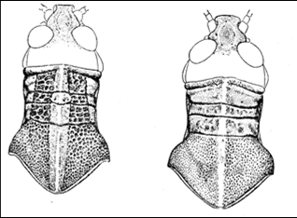
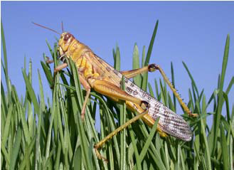
شکل شناسی
خط وسط پشت پروتوراكس در فرم مهاجر پهن و صاف ودر فرم انفرادی برجسته است.
ساق پاها دارای خارهای بلند با نوك سياه رنگ می باشد.

Slide 37
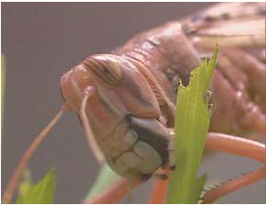
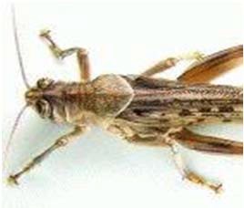
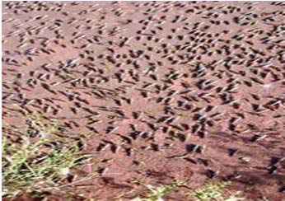

Slide 38
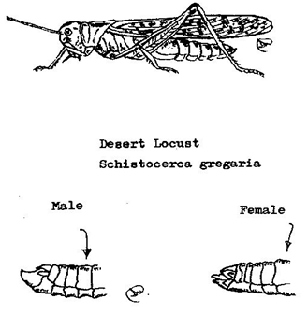
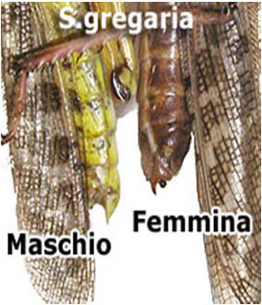

Slide 39
كپسول تخم
كپسول تخم نسبتا خميده است و تخم ها درانتهای آن قرار دارند و روی آن ها با مواد كف مانند پوشيده شده است.
تخم ريزی داخل خاك و در زمين های شنی مرطوب، دامنه تپه ها در سايه و زير سنگ ها و در حفره ای كه حشره ماده ايجاد می كند انجام می شود.
رنگ تخم ها ابتدا زرد است و به تدريج قهوه ای رنگ می شود.
تعداد تخم ها در هر کپسول 90-70 عدد است.
تعداد كپسول در هر متر مربع خاك از 1000-1 عدد متغییر است.
مدت تخم ريزی برای هر كپسول 2/5-1 ساعت و فاصله تخم گذاری 7-5 روز است.

Slide 40
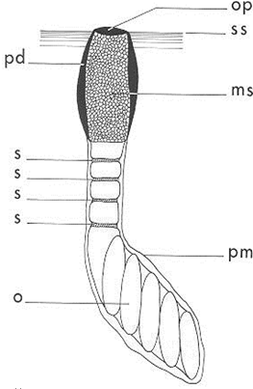

Slide 41
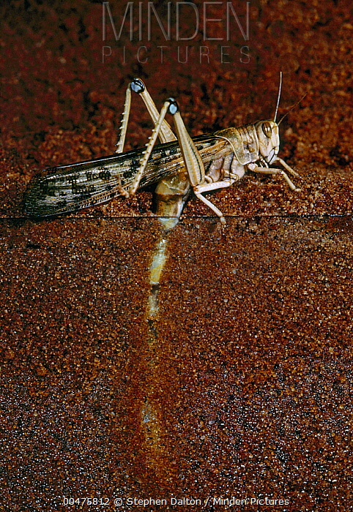
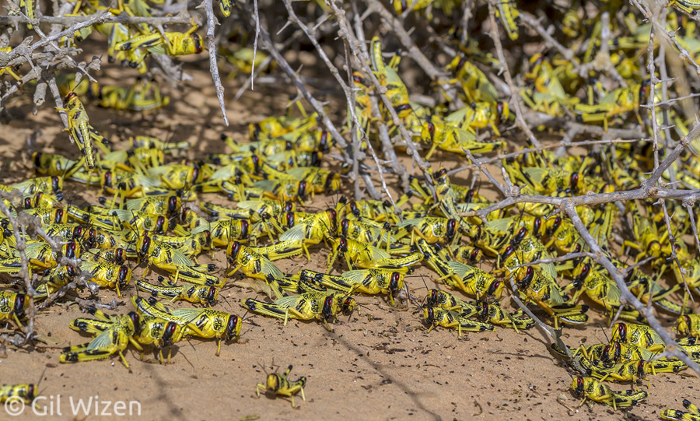

Slide 42
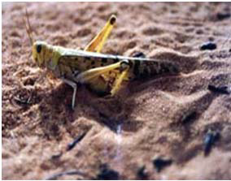
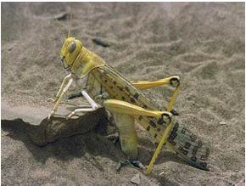
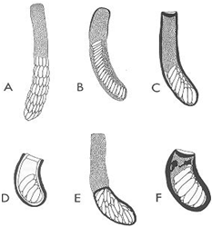
A: Schistocerca gregaria
B: Locusta migratoria
C: Dociostaurus maroccanus
D: Dociostaurus kraussi
E: Calliptamus turanicus
F: Arcyptera fusca
Notes:
A:Schistocerca gregaria

Slide 43
بيولوژی
اين ملخ دامنه ميزبانی وسيعی داشته و گندم و جو نيز از گياهان ميزبان آن به شمار می آيد.
در سال هايی كه حالت گله ای آن به ايران حمله كرده است تا دو نسل در سال ايجاد كرده است.
دوره نشو و نمای جنينی 25-15 روز در شرايط مناسب و 50-40 روز در شرايط نامناسب می باشد.
ماده ها دارای 5 و نرها دارای 4 سن پورگی هستند.
فعاليت سن يك كم ولی بعد از آن زياد می شود.

Slide 44
بيولوژی
اثر نور و رنگ محيط روی پوره ها:
تخم ريزی در مزارع پوره ها سبز متمايل به زرد.
تخم ريزی در كوه ودشت و اراضی بی اب و خشك پوره ها به رنگ سياه سپس زرد.
رفتار ملخ های بال دار:
شروع فعاليت راه رفتن و پايين آمدن از گياه.
گرم كردن بدن با قراردادن بدن درمعرض اشعه آفتاب.
پرواز های كوتاه وانفرادی.
پرواز در دسته های كوچك.
چند دسته كوچك پرواز كرده و دسته های بزرگتر بدون جهت مشخص بوجود می آورند دسته های بزرگتر در يك جهت معين ودر مسيرهای طولانی پرواز می كنند.

Slide 45
بیولوژی
عوامل موثر در تغيير رفتار دسته جمعی ملخ ها:
باد.
اثر دمای هوا وحرارت بدن ملخ.
اثر رطوبت
تعداد نسل:
حداقل يك نسل واغلب دو نسل در سال.
در سيستان و بلوچستان تا سه نسل در سال.

Slide 46
ملخ مراکشی
Dociostaurus maroccanus
(Orthoptera: Acrididae)

Slide 47
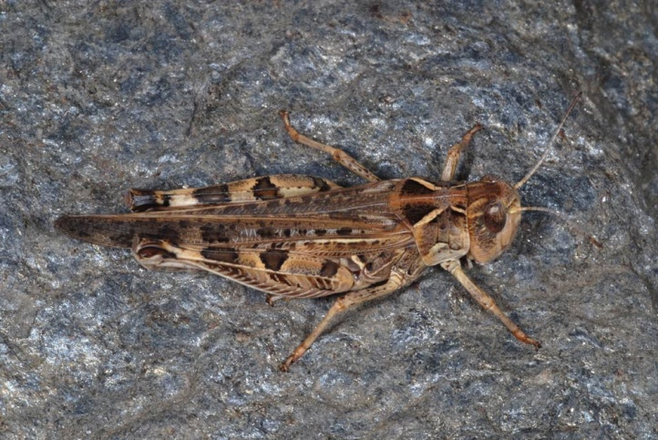

Slide 48
مناطق زيست و ميزبان ها
اين ملخ در ايران، دامنه های كوه های البرز و زاگرس در شمال غربی، شمال شرقی، غرب، جنوب و جنوب غربی كشور می باشد و در مناطق مركزی ايران بندرت ديده می شود.
گياهان زراعی مختلف خصوصا غلات به عنوان ميزبان آن ذكر شده است و بيشتر از ساير ملخ های بومی ايران كه ميزبان آنها گندم و جو ذكر شده است، خسارت زا است.

Slide 49
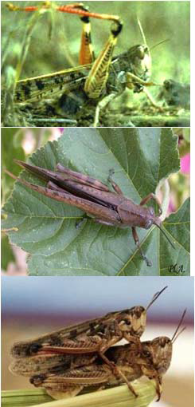
شكل شناسی
افراد نر 28-20 ميلی متر طول دارند.
رنگ فرم مهاجر قهوه ای روشن با لكه های تيره و نامشخص.
رنگ فرم انفرادی خاكستری متمايل به قهوای تيره با لكه های كاملا مجزا و مشخص است.
طول بال های جلو از طول شكم بيشتر است.
ساق پاهای عقب به رنگ های قرمز، زرد و يا سفيد.

Slide 50
شكل شناسی
بر روی پروتوراكس چهار خط روشن وجود دارد كه به شكل ضربدر ديده می شوند.
دهانه بالايی اين ضربدر تنگ تر و دهانه پايينی گشاد تر است.
قسمت بالايی ران پاهای عقب در فرم انفرادی دارای سه لكه تيره مشخص ولی در فرم مهاجر اين لكه ها نامشخص است.

Slide 51
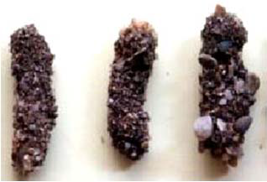
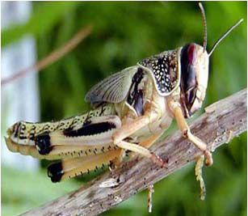
تخم و پوره
اين ملخ تخم های خود را به صورت خوشه ای و در كپسول در خاك قرار می دهد.
در هر كپسول 30-20 تخم قرار داده می شود.
پوره های سن يك 6-5 ميليمتر طول دارند و سياه متمايل به قهوه ای با نقاط سياه رنگ می باشند.
طول پوره های سن پنجم 20-18 میلی متر و رنگ آنها متمايل به سياه با يك نوار سياه در طول بدن است.

Slide 52
زيست شناسی
اين ملخ در خاك های رسی سفت و عاری از پوشش گياهی تخم ريزی می كند.
قسمتی از تابستان، پائيز و زمستان (حدود 9 ماه از سال) را به صورت تخم درحالت دياپوز سپری می كند.
يك نسل در سال دارد.
خاك نرم و پوشش گياهی انبوه از تخم گذاری، افزايش جمعيت و تبديل حالت انفرادی به گله ای آن جلوگيری می كند.
در بعضی از سال ها جمعيت های قابل توجهی از اين ملخ در كانون های دائمی آن مشاهده می شود اما به محض مشاهده افزايش جمعيت و ايجاد گله در كانون ها، توسط عوامل اجرايی سازمان حفظ نباتات كنترل می شوند.

Slide 53
ملخ ایتالیایی
Calliptamus italicus L.
(Orthoptera: Acrididae)

Slide 54
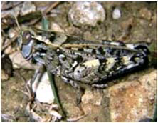
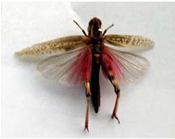
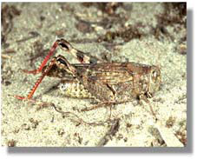
شكل شناسی
طول بدن نرها mm24-14.5 ماده هاmm 41-24
رنگ بدن از زرد تا قهوه ای تيره متغير می باشد.
سطح پشتی پرو نوتوم دارای سه خط برجسته طولی يكی در وسط دوتای ديگر در طرفين آن.
پرونوتوم دارای سه شيار باريك عرضی كه سه خط طولی را قطع می كند.

Slide 55
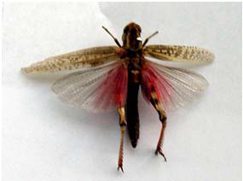
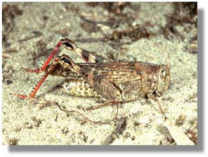
شكل شناسی
بين پاهای جلويی، پيش قفس سينه دارای برآمدگی كوچك می باشد.
بالهای رويی بلند واز انتهای شكم تجاوز می كند.
سطح داخلی ران پاهای عقبی قرمز رنگ.
سرسی درافراد نر كوچك است.

Slide 56
پوره
پوره سن اول:
دارای شاخك 13 مفصلی فاقد كارنهای طولی وجوانه بال.
پوره سن دوم:
پيش قفس سينه اول دارای دوخط طولی جانبی.
جوانه های بال نسبتا رشد كرده، شاخك در پوره های نر 16 بندی ودر ماده ها 17 بندی.

Slide 57
پوره
پوره سن سوم:
شاخك نرها 18 تا 20 بندی، پاهای عقبی دارای دو جفت لكه تيره، غده زير پيش قفس سينه نوك تيز وبرجسته.
پوره سن چهارم:
بالهای اوليه متمايل به بالا، غده زير پيش قفس سينه مخروطی وطويل، شاخك ها در نرها 21 تا 22 بندی ودر ماده ها 22 تا 23 بندی.
پوره سن پنجم:
ا نتهای بالها تا حدود حلقه سوم يا چهارم، غده زير قفس سينه مانند ملخ بالغ،
شاخك نرها وماده ها 23 تا 24 بندی.

Slide 58
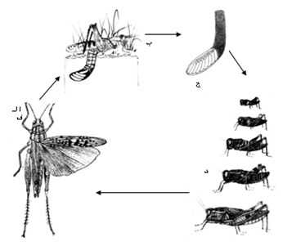
زيست شناسی
مراحل مختلف زندگی ملخ ايتاليايی
الف) ملخ بالغ بالدار ب) تخمريزی
ج) کپسول تخمی د) مراحل پورگی
تخمريزی در زمينهای سخت و چمن زارها و زمينهای خشك وكم علف.
تعداد كپسول در واحد سطح زياد، تجمع ملخهای ماده در هنگام تخم ريزی كنار همديگر.
آستانه دما و رشد تخم ها 66 تا 200 روز.
مدت زمان دوره پوره گی 30 تا 45
روز.

Slide 59
زيست شناسی
تغذيه پوره های سن اول ازگياهان جنس درمنه (Artemisia) و در سنين بعدی از خاكشير، پيچك، كنگر، تاتوره وخرگوشك.
پائيز و زمستان را به صورت تخم داخل كپسول سپری می كند.
يك نسل در سال دارد.

Slide 60
خسارت
از آفات مهم غلات، علوفه، صيفی جات، مزارع يونجه ومراتع در ايران بوده و خسارت ناشی از فرم مهاجر در مراتع قابل توجه می باشد.

Slide 61
كنترل
بصورت لکه ای با استفاده از طعمه مسموم، زیرا سم پاشی مستقیم سبب از بین رفتن دشمنان طبیعی آن می شود.
طعمه پاشی علیه پوره های سن دوم به بعد قبل از تغذیه پوره ها (نزدیک غروب )

Slide 62
مديريت تلفيقی ملخ های زيان آور گندم
پرندگان مختلف از شكارگران عمومی ملخ ها به شمار می آيند.
لارو چند گونه از سوسك های جنس Meloe و چند گونه از سوسك های جنس Mylabris از تخم ملخ ها تغذيه می كنند.
زنبور Scelio flavibabis از پارازيتوئيد های مهم تخم ملخ ها به شمار می آيد.
گونه هايی از مگس های Tachinidae نيز پارازيتوئيد پوره ها و حشرات كامل ملخ ها هستند.

Slide 63
مديريت تلفيقی ملخ های زيان آور گندم
ملخ مراكشی زمين های عاری از پوشش گياهی و خاك سخت و كوبيده شده را برای تخم گذاری انتخاب می كند.
چرای بی رويه دام در مراتع باعث از بين رفتن پوشش گياهی و كوبيده شدن زمين می شود و نقاط مناسبی را برای به وجود آمدن حالت گله ای ملخ فراهم می كند.
كشت زمين های لخت و بالا بردن ميزان پوشش گياهی در مناطق زيست ملخ مراكشی، در جلوگيری از افزايش جمعيت آن موثر است.
در مديريت تلفيقی ملخ های بومی زيان آور كشور، شناسايی كانون ها و مناطق نشو و نمای اين ملخ ها اهميت فراوانی دارد.

Slide 64
كنترل شيميايی
سموم فنيتروتيون ULV 96% (5/0 – 4/0 کیلو در هکتار)
مالاتيون ULV 96% (7/0 – 5/1 کیلو در هکتار)
فنيتروتيون EC 50% (1 لیتر در هکتار)
ديفلوبنزورون ULV 95% (300 میلی لیتر در هکتار)
طعمه مسموم (لیندین WP 25% + 100 کیلو سبوس گندم، برنج يا ذرت + آب به اندازه مرطوب شدن) به مقدار 50 – 25 کیلوگرم در هكتار به محض خروج پوره ها تا زمان ظهور ملخ های كامل.
در كشورهای توسعه يافته، از عوامل بيماری زای حشرات ( قارچ ها و پروتوزوئرها) برای كنترل ملخ های زيان آور استفاده می كنند.

Slide 65


